Slide 1
CALPUFF
POLITECNICO DI MILANO
Corso di Laurea Triennale A.A. 2014/2015
Ingegneria per l’Ambiente e il Territorio
Modellistica e Simulazione
Modello gaussiano non stazionario di tipo puff
Professore
Giorgio Guariso
Realizzato da
Federica Cosenza

Slide 2
POLITECNICO
DI MILANO
Ente Autore
Calpuff è stato distribuito dall’Atmospheric Studies Group al TRC (The Travelers Research Corporation). E’ stato adottato dall’USEPA (United States Environmental Protection Agency) come modello preferito per la valutazione del trasporto a lungo raggio degli inquinanti e il loro impatto su determinate aree anche in condizioni meteorologiche complesse.
Requisiti hardware e software
Calpuff è adatto per Windows e i requisiti minimi di sistema sono:
Sistemi operativi da 32 bit o 64 bit;
Sistemi operativi supportati: Windows 2000, Windows XP e superiori;
Spazio su disco: circa 150 MB (installazione base) circa 600 MB (installazione completa con tutte le zone dati);
Processore Intel Pentium 4 (o equivalente) e superiori;
2 GB di RAM per Windows Vista; 1 GB di RAM per Windows XP e Windows 2000;
Risoluzione minima consigliata : 1024x768;

Slide 3
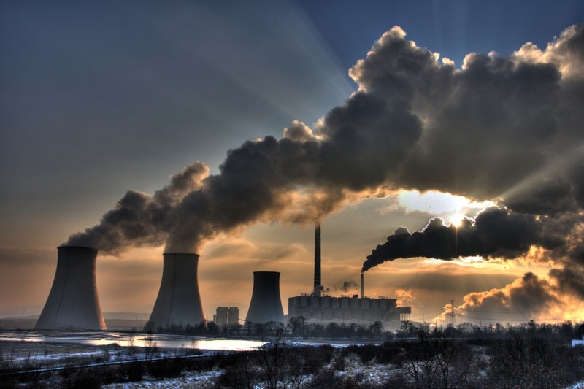
POLITECNICO
DI MILANO
Scopo & finalità
Si tratta di un modello avanzato che simula l’emissione di uno o più inquinanti. È un modello di tipo puff: si basa, quindi, sull’ipotesi che qualsiasi emissione di inquinante da parte di una sorgente puntuale può essere vista come l'emissione in successione di una sequenza di piccoli sbuffi di gas detti appunto puff, ciascuno indipendente dall'altro.
Calpuff descrive la dispersione, il trasporto e la rimozione di inquinanti in atmosfera al variare delle condizioni meteorologiche, fornendo come output l’andamento spazio-temporale delle concentrazioni al suolo.
Può essere applicato su scala di decine o centinaia di chilometri e comprende algoritmi per tenere conto di effetti come l’impatto con il terreno, la rimozione degli inquinanti dovuti a deposizione secca e umida e a trasformazioni chimiche.
Inoltre il sistema di modellazione è ideato in tre componenti principali che costituiscono il pre-processore dei dati meteo (Calmet), il calcolo vero e proprio (Calpuff) e il post-precessore (Calpost).

Slide 4
POLITECNICO
DI MILANO
Calmet è un modello meteorologico in grado di generare campi di vento variabili nel tempo e nello spazio.
Dati richiesti in input:
dati meteo al suolo e in quota (vento, temperatura, pressione);
dati geofisici per ogni cella della griglia di calcolo (altimetria, uso del suolo...);
dati al di sopra di superfici d’acqua, quando queste sono presenti (differenza di temperatura aria/acqua, vento, temperatura...).
Dati in output:
l’altezza di rimescolamento;
la classe di stabilità;
l’intensità di precipitazione;
il flusso di calore e altri parametri per ogni cella del dominio di calcolo.
Calpuff
Pre-processore
Post-processore
La funzione di questo post-processore è quella di analizzare l’output di Calpuff in modo da estrarre i risultati desiderati e schematizzarli (tabelle riassuntive con i parametri d’interesse per i vari casi di studio: ad esempio concentrazione massima o media per vari periodi, frequenze di superamento di soglie stabilite dall’utente). Attraverso Calpost, si ottengono matrici che riportano i valori di ricaduta calcolati per ogni nodo della griglia definita, relativi alle emissioni di singole sorgenti e per l’insieme di esse. Tali risultati possono essere elaborati attraverso un qualsiasi software di visualizzazione grafica dei risultati delle simulazioni (come ad es. il SURFER o sistemi GIS).

Slide 5
POLITECNICO
DI MILANO
Funzionamento
Le informazioni geofisiche necessarie per la simulazione sono l’andamento del terreno, cioè la quota del terreno e l’uso del suolo. Queste informazioni sono da fornire per ogni cella del dominio di calcolo.
Solitamente vengono presi in esame dei dati provenienti da una centralina. Questi danno origine al programma sottostante (surf.dat) che contiene i dati di velocità e direzione del vento, altezza delle nubi, copertura del cielo, temperatura, umidità relativa, pressione e tipologia di precipitazione.
Il programma sottostante contiene i valori, ad ogni quota fissata, di velocità e direzione del vento, temperatura e pressione, utilizzando i profili relativi a un’atmosfera tipica. I valori vengono riportati con una determinata frequenza. Nel caso di dati mancanti, si utilizza il valore dell’intervallo di tempo precedente.
GEO.DAT
Calmet
SURF.DAT
UP.DAT
CALMET.DAT

Slide 6
POLITECNICO
DI MILANO
Per ogni sostanza vengono inseriti i valori di diffusività, alpha star (parametro che misura l’aumento di solubilità dovuto alla dissociazione in fase acquosa della sostanza), costante di Henry (NB: la costante richiesta da Calpuff risulta essere adimensionale, quindi bisogna dividere la costante stessa per il prodotto tra la costante dei gas (R) e la temperatura in Kelvin). Molte volte, per ridurre una sovrastima delle concentrazioni di inquinante presenti nell’aria, si tendono a trascurare fenomeni come le trasformazioni chimiche deposizione secca o umica, gli effetti della precipitazioni, ecc…
Il building downash è l’effetto-disturbo causato da edifici, considerati come ostacoli, sulla dispersione delle sostanze in aria. In generale un ostacolo crea delle turbolenze indotte dalla forza del vento che agisce su di esso. La turbolenza locale richiama il pennacchio verso il basso e di conseguenza sottovento all’ostacolo si ha un aumento di concentrazione di inquinanti. Continuando ad allontanarsi, sempre in direzione sottovento, le differenze di concentrazione si attenuano e si può arrivare ad avere nel caso con ostacoli zone a concentrazione inferiore rispetto al caso senza ostacoli.
Una volta importato CALMET.DAT
CALPUFF
Si inseriscono i dati relativi alla geometria del camino e all’emissione. I dati relativi sono:
Altezza del camino
Diametro interno del camino
Temperatura della corrente in uscita dal camino
Portata della emissione
Velocità di uscita della emissione
I recettori individuano i punti nei quali sarà possibile analizzare l’andamento temporale delle concentrazioni. Si può utilizzare una disposizione regolare dei recettori in corrispondenza dei nodi di una griglia con celle e si può procedere, inoltre, con un infittimento dei dintorni della sorgente. E’ usuale disporre i recettori ad altezza d’uomo in modo da ottenere l’effettiva concentrazione con cui la popolazione entra in contatto.
CALPUFF.DAT
Calpost
Utile per analizzare l’output di Calpuff e ottenere delle informazioni sintetiche quali massimi di concentrazione, superamenti dei valori di soglia, ecc…

Slide 7
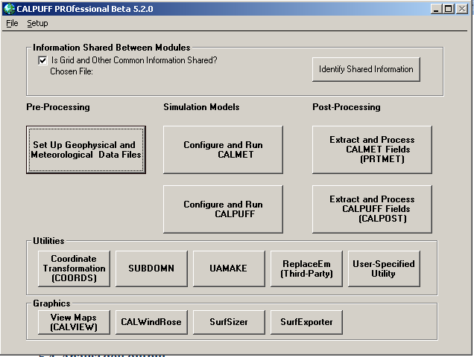
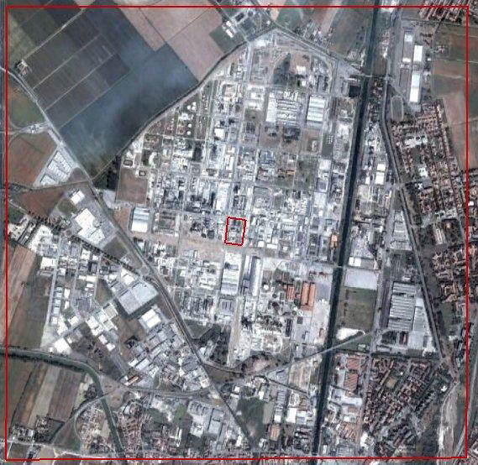
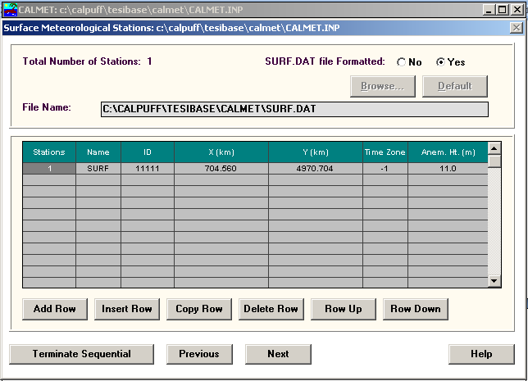
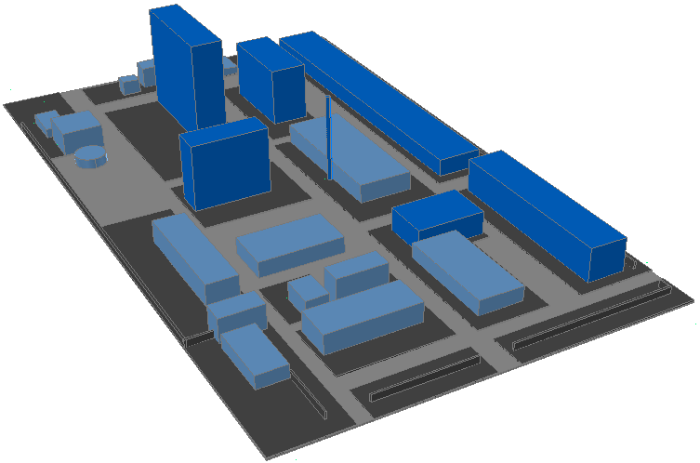
POLITECNICO
DI MILANO
Caso di studio
Impianto dell’azienda LyondellBasell di Ferrara
Fig 1. Schermata principale del software Calpuff
Fig 2. Area da sottoporre alla simulazione
Fig 3. Schermata Calmet per la definizione di dati metereologici e dati centralina
Fig 6. Effetto building downash e relativi edifici considerati come ostacoli dal software
Fig 4. Porzione dell’impianto considerata
Fig 5. Ricettori utilizzati per la simulazione

Slide 8
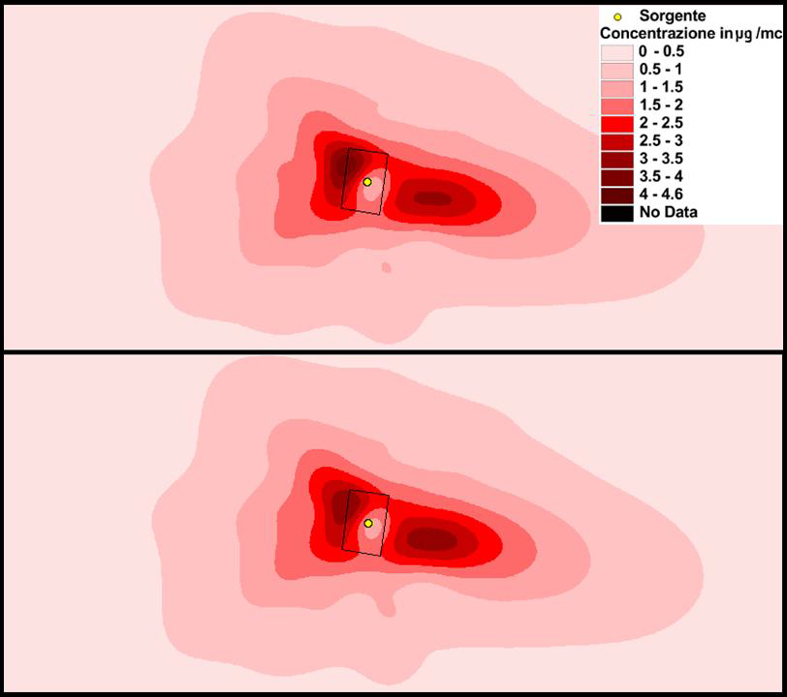
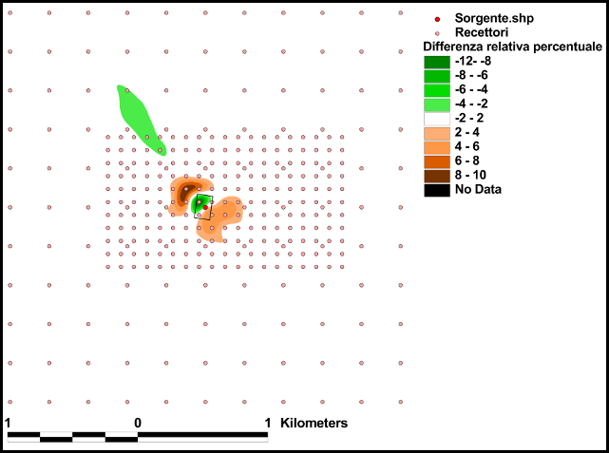
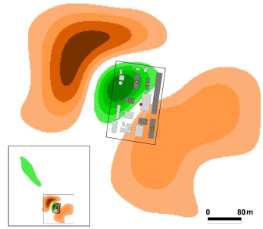
POLITECNICO
DI MILANO
Caso di studio
Impianto dell’azienda LyondellBasell di Ferrara
Fig. 7. Confronto tra concentrazioni di cloroetano senza ostacoli (figura in alto) e concentrazioni di cloroetano con ostacoli (figura in basso)
Fig. 8. Andamento delle concentrazioni relative percentuali. Il colore verde significa che la concentrazione, nel caso siano considerati gli ostacoli, è inferiore rispetto a se essi non fossero considerati; al contrario il colore arancione indica una maggiore concentrazione causata dalla presenza degli ostacoli. In basso a destra è possibile notare un ingrandimento intorno all’impianto come dimostrazione che le differenze si trovano proprio sottovento gli ostacoli oggetto di simulazione.
Bibliografia: Tesi di Laurea «Utilizzo del modello Calpuff per la valutazione della qualità dell’aria da emissioni di un impianto di processo», Elena Negri
Sitografia: www.src.com

Slide 9
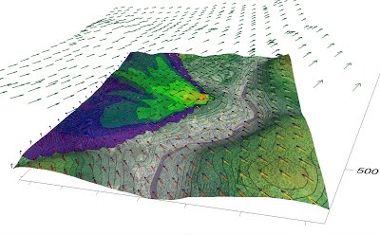
POLITECNICO
DI MILANO
Giudizio
Il programma, in generale, risulta essere un po’ complicato ma sicuramente è uno tra i software più accurati. Inoltre, grazie a degli ultimissimi aggiornamenti, è possibile visualizzare le concentrazioni non solo in 2D ma anche in 3D, come riporta la figura sottostante.
Altri importanti risultati sono consultabili sul sito dell’ARPAV (Agenzia Regionale per la Prevenzione e Protezione Ambientale del Veneto): www.arpa.veneto.it/temi-ambientali/aria/qualita-dellaria/approfondimenti/modello-calpuff

